Slide 1
PROGRAMAÇÃO WEB III
Prof. Doni

Slide 2

Bases tecnológicas
Integração de sistemas com serviços para a Web
• Requisições assíncronas;
• AJAX;
• Consumindo APIs públicas;
• Criação e exposição de APIs com Web services;
• Sem manutenção de estado (REST);
• Com manutenção de estado (WSDL/SOAP);
• Padrões de transferência de informações;
• XML;
• JSON.
Padrão de arquitetura de software Model-View-Controller (MVC)
• Classes Model, Classes View. Classes Controller.
• Mapeamento objeto-relacional;
• Mapeamento de URL e roteamento;
• Sistemas de template;
• Scaffolding. Técnicas adicionais para o desenvolvimento Web
• Formulários e validação;
• Autenticação e autorização;
• Internacionalização;
• Segurança.

Slide 3



ajax
AJAX : AJAX significa Asynchronous JavaScript and XML, ou JavaScript e XML Assíncronos. Ele é um conjunto de técnicas de desenvolvimento voltado para a web que permite que aplicações trabalhem de modo assíncrono, processando qualquer requisição ao servidor em segundo plano.
HTML
____________________________
HTML
____________________________

Slide 4
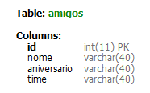
INICIANDO PROJETO
Criar uma base de dados bd_amigos e uma tabela chamado amigos
Criar um usuário dentro do banco de dados exclusivo para acessar a base de dados do projeto
CREATE USER 'admin2'@'localhost' IDENTIFIED BY 'etecct’;
GRANT ALL PRIVILEGES ON amigobd.amigos TO 'admin'@'localhost';
Criar a estrutura do projeto dentro da Htdocs com os seguintes arquivos
index.html
acao.php
ajax.js

Slide 5
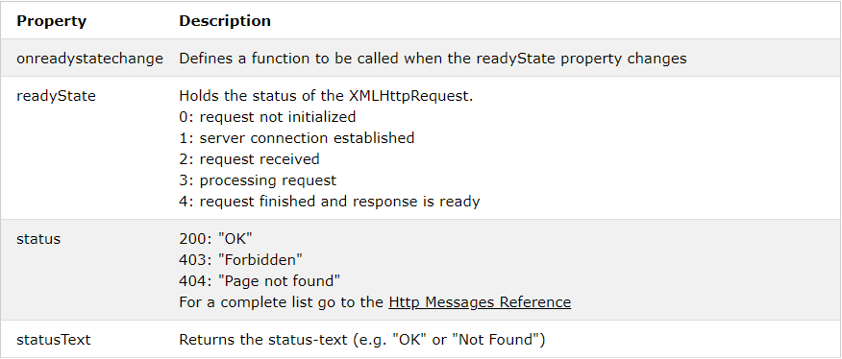
RETORNO DAS FUNÇÕES do ajax
https://www.w3schools.com/xml/ajax_xmlhttprequest_response.asp

